Slide 1
ОАНО Школа «НИКА»
Инновационные решения и их реализация в школе «НИКА»
Горкинский Р. И.
заместитель директора по научно-методической работе

Slide 2
Что такое инновации в образовании?

Slide 3
Инновации в образовании – это…
использование новых технологических и методологических исследований
своевременная замена устаревших стандартов
изменение сути процесса;
создание новых способов и видов работы.

Slide 4
Педагогический совет

Slide 5
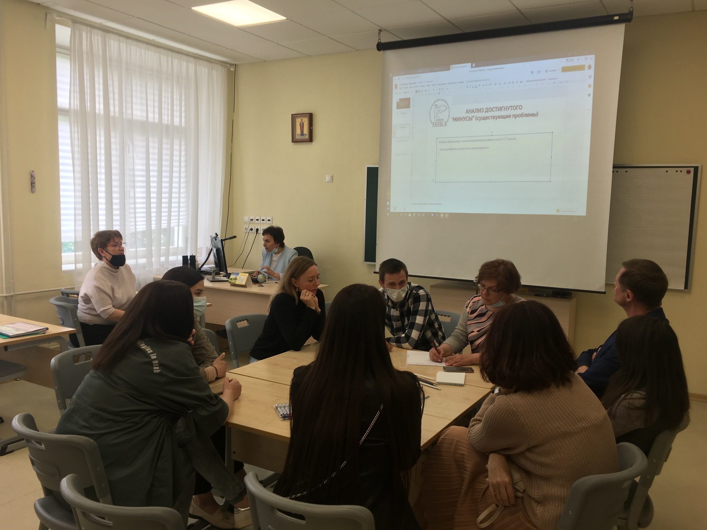

Slide 6
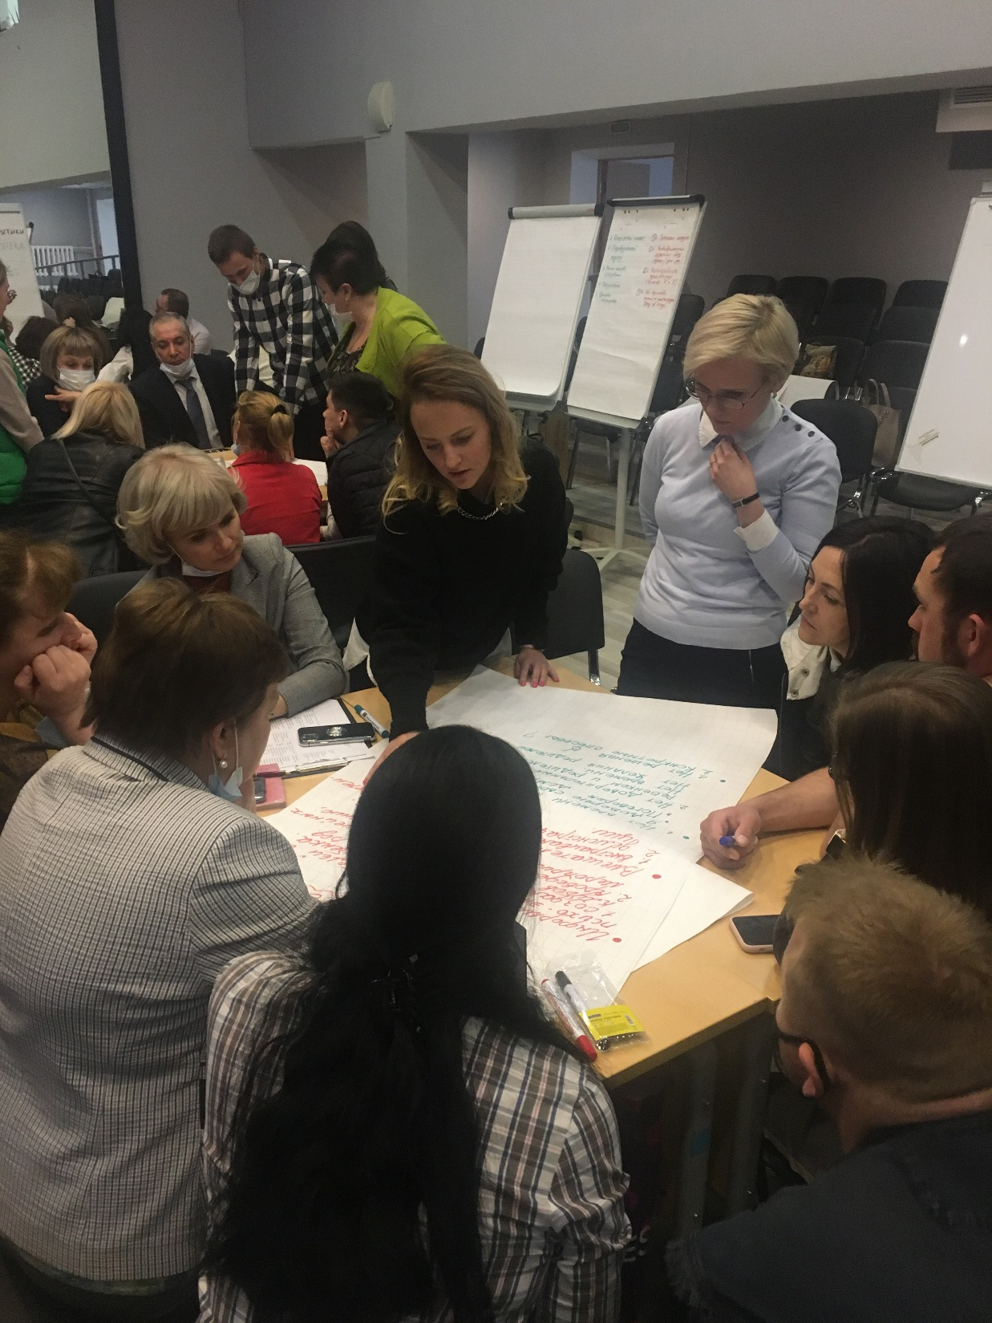
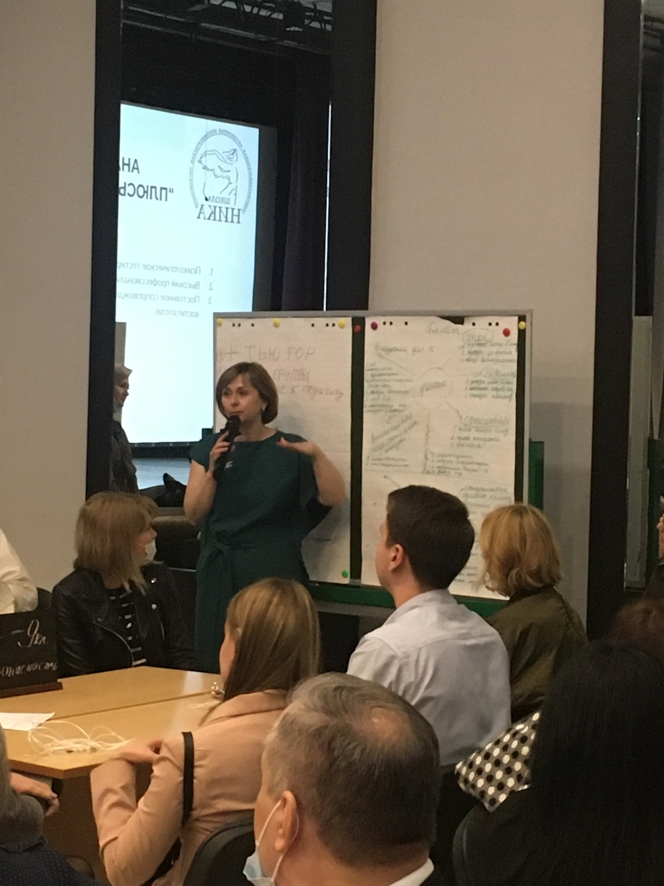

Slide 7
Инновационные формы взаимодействия педагогов
Мозговой штурм
Форсайт – сессия
Фасеточная сессия
Цифровые инструменты совместной работы
Фасилитация
6

Slide 8
филологическое
профессиональные сообщества педагогов
математическое
цифровое
общественно-научное
естественно-научное
эстетика и здоровье
иностранные языки

Slide 9
Интегрированные уроки
Преимущества
Трудности и опасности
разносторонний взгляд на изучаемый объект
благоприятный эмоциональный фон
методическое сотрудничество учителей
развивается познавательный интерес
Несовпадение тем по предметам
Деление урока на 2 части
Недостаточность рамок одного урока
Надуманность межпредметных связей
6

Slide 10
Событие как инновация
6

Slide 11
Решение проблемных вопросов
Модель домашних заданий
Программа развития функциональной грамотности
Балльно-рейтинговая система оценивания в старшей школе
6

Slide 12
Формирование
метапредметных навыков
Технология «Дебаты» (уроки, школьное самоуправление, клуб, соревнования)
Система проектной деятельности через общественно значимые проекты (международные центры, ассоциация школ ЮНЕСКО, школьная лига РОСНАНО, благотворительность, РГО )
Ресурсы онлайн-платформы nikaedu.ru
6

Slide 13
СПАСИБО ЗА ВНИМАНИЕ

